Slide 1
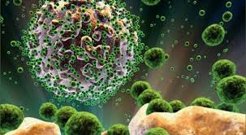
Εκπαίδευση προσωπικού και ασθενών για την πρόληψη των λοιμώξεων
ΧΡΙΣΤΟΔΟΥΛΟΥ ΑΘΑΝΑΣΙΟΣ

Slide 2
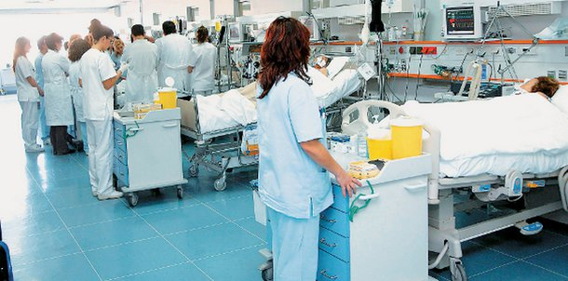
Οι Νοσοκομειακές λοιμώξεις είναι από τις πιο συχνές ανεπιθύμητες ενέργειες σε νοσοκομεία, καθώς η νοσηρότητα και η θνησιμότητα που σχετίζεται με αυτές είναι σημαντική. Τα Κέντρα Ελέγχου και Πρόληψης Νοσημάτων (CDC) εκτιμούν ότι 1 στους 20 νοσηλευόμενους ασθενείς αναπτύσσουν μια μόλυνση που συνδέεται με την υγειονομική περίθαλψη κάθε χρόνο, που αντιστοιχεί σε περίπου 2 εκατομμύρια κρούσματα και σχεδόν 100.000 θανάτους σε νοσοκομεία των ΗΠΑ μόνο (Yokoe, 2008 CDC, 2011D )

Slide 3
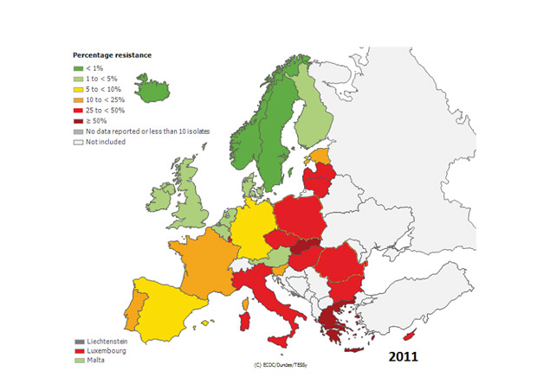
Η οριζόντια μετάδοση νοσοκομειακών παθογόνων αναφέρεται στη διασπορά Παθογόνων μικροοργανισμών (βακτήρια, ιοί, μύκητες) από τον έναν ασθενή στον άλλον, από το νοσοκομειακό περιβάλλον στον ασθενή ή από τους επαγγελματίες υγείας στον ασθενή. Η μετάδοση γίνεται είτε με επαφή, άμεση και έμμεση, είτε μέσω σταγονιδίων, αλλά και αερογενώς.
Εικ. 1. Klebsiella pneumoniae: ποσοστό διεισδυτικών στελεχών με συνδυασμένη αντοχή σε κεφαλοσπορίνες 3^{ης} γενεάς, φλουοροκινολόνες και αμινογλυκοσίδες, 2011.

Slide 4
Η οριζόντια μετάδοση λοιμώξεων συνεπάγεται: Αύξηση των δεικτών νοσηρότητας και θνητότητας Παράταση της διάρκειας νοσηλείας Αύξηση του κόστους νοσηλείας Χρήση προωθημένων αντιβιοτικών → αύξηση φυσικής επιλογής → επικράτηση ανθεκτικών στελεχών Δέσμευση του ανθρώπινου δυναμικού και αύξηση των εργατο- ωρών, που θα μπορούσαν να χρησιμοποιούν αλλού ή να εξοικονομηθούν Χαμηλή ποιότητα παρεχόμενων υπηρεσιών υγείας

Slide 5
Συνηθέστερα νοσοκομειακά παθογόνα: Μετάδοση μέσω επαφής: Βακτηριακά παθογόνα: Gram (+): Xρυσίζων σταφυλόκοκκος (St. aureus), εντερόκοκκοι (E.faecalis, Ε.faecium), Κλωστηρίδιο (C. difficile) Gram (-): Εντεροβακτηριοειδή (Klebsiella, Proteus, Escherichia, Enterobacter, Citrobacter, Serratia), Ψευδομονάδα (Pseudomonas aeru-ginosa) Άλλα Gram(-) παθογόνα (Stenotrophomonas, Burkholderia, Shigella) Ιοί που μεταδίδονται μέσω επαφής: Αναπνευστικός συγκυτιακός, Ερπητοϊοί (απλού έρπητα, έρπητα ζωστήρα) Εντεροϊοί, Ιοί Παραϊνφλουέντζας, Ροταϊός, Ηπατίτιδας Α, Ρινοϊοί

Slide 6
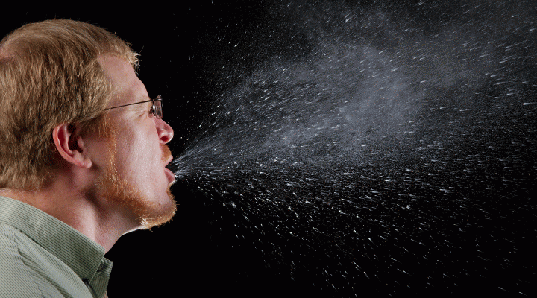
Μετάδοση μέσω σταγονιδίων: Βακτήρια: στρεπτόκοκκος, Αιμμόφιλος, Μηνιγγιτιδόκοκκος, Μπορντετέλλα κοκκήτη, Μετάπλασμα πνευμονίας. Ιοί: Ερυθράς, Παρωτίτιδας, Αδενοϊός, Γρίπης, Παρβοϊός. SARS, Αιμορραγικός πυρετός Αερογενής μετάδοση: Μυκοβακτηρίδιο φυματίωσης, Ιός της ιλαράς, Ιός της ανεμοβλογιάς.

Slide 7
Τρόποι μετάδοσης λοιμογόνων παραγόντων. 1. Επαφή: 1.1. Άμεση: κατά τη φροντίδα του ασθενούς (νοσηλεία, αλλαγή θέσης του ασθενή, μπάνιο, φυσικοθεραπεία ) αλλά και την επαφή μεταξύ των ασθενών (συναναστροφή, παιχνίδι, ανταλλαγή αντικειμένων κ.ά.) 1.2. Έμμεση: μολυσμένα αντικείμενα – επιφάνειες (βελόνες, αναπνευστήρες, συσκευές, ρούχα, ιματισμός, παιχνίδια, πόμολα, γάντια που δεν αλλάζουν κ.ά.). 2. Σταγονίδια: Από τις εκκρίσεις των βλεννογόνων (βήχας, φτέρνισμα, ομιλία, αναρροφήσεις, διασωλήνωση, βρογχοσκόπηση). Είναι σχετικά μεγάλα και «βαριά» (δ >10 μm), δε μεταφέρονται μακρύτερα από 1 μέτρο. Κατακάθονται και επιμολύνουν τις επιφάνειες γύρω από τον ασθενή 3. Ετερογενής: Οι μικροοργανισμοί μεταφέρονται με αιωρούμενους πυρήνες σταγονιδίων (0,1 <δ< 5 μm) τα οποία έχουν εξατμιστεί και παραμένουν στον αέρα για ώρες (δεν κατακάθονται). Μπορούν να παρασυρθούν από ρεύματα αέρα και τα εισπνέουν άτομα στο ίδιο δωμάτιο αλλά και σε απόσταση αρκετών μέτρων (π.χ. στην ίδια κλινική ή πτέρυγα του νοσοκομείου).

Slide 8
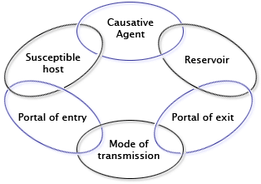
Η εξάπλωση της μόλυνσης περιγράφεται ως μια αλυσίδα με έξι
συνδέσμους: Ένα παθογόνο ή αιτιολογικός παράγοντας Μία δεξαμενή (ανθρώπου, ζώου ή του περιβάλλοντος πηγή του παθογόνου) Μια πύλη εξόδου από τη δεξαμενή Τον τρόπο μετάδοσης Μια πύλη εισόδου σε έναν ευαίσθητο ξενιστή Έναν ευαίσθητο ξενιστή
Εάν μπορείτε να σπάσετε ένα κρίκο της αλυσίδας της μόλυνσης, μπορείτε να αποτρέψετε την εμφάνιση νέων μολύνσεων. Τα μέτρα ελέγχου των λοιμώξεων έχουν σχεδιαστεί για να σπάζουν τους δεσμούς και με αυτόν τον τρόπο την πρόκληση νέων μολύνσεων. Η γνώση της αλυσίδας της μόλυνσης είναι το θεμέλιο της, στην πρόληψη των λοιμώξεων.

Slide 9
How Do Infections Happen?
Contact
Droplet
Airborne
SOURCE
HOST
Three elements must be present for an infection to occur:
A source of germs (like bacteria or viruses)
A susceptible host, meaning a person who is at risk of getting an infection from the germs
A way for the germs to move from the source to the host
There are three ways in which germs move from the source to the host: Contact, Droplet, and Airborne Transmission

Slide 10
Μέτρα Πρόληψης & Περιορισμός Οριζόντιας Μετάδοσης Λοιμώξεων. Ειδικά μέτρα: Υγιεινή χεριών Βασικές προφυλάξεις Προφυλάξεις επαφής Προφυλάξεις μέσω σταγονιδίων Προφυλάξεις αερογενώς μετάδοσης Υγιεινή του περιβάλλοντος Άλλα μέτρα: Ομαδική νοσηλεία ασθενών με την ίδια λοίμωξη (cohorting) φροντίδα ασθενών με το ίδιο νόσημα από τα ίδια μέλη του προσωπικού. Εκπαίδευση του προσωπικού. Επιτήρηση της συμμόρφωσης. Επιδημιολογική επιτήρηση (παθητική, ενεργητική, δοκιμασίες ταχείας διάγνωσης). Διοικητικά μέτρα – τήρηση κατευθυντήριων οδηγιών.

Slide 11
Perform Hand Hygiene When you should perform hand hygiene
Before you touch a patient
Before you inject or infuse a medication
Before you cannulate a fistula/graft or access a catheter
After you touch a patient
After you touch blood, body fluids, mucous membranes, wound dressings, or dialysis fluids (e.g., spent dialysate)
After you touch medical equipment or other items at the dialysis station
After you remove gloves
Remember: perform hand hygiene between each patient or station !!

Slide 13
Υγιεινή χεριών «Οι 10 κυριότερες αιτίες πρόκλησης νοσοκομειακών λοιμώξεων είναι τα 10 δάκτυλα των χεριών μας». Η υγιεινή των χεριών αναφέρεται στο πλύσιμο με σαπούνι και νερό, στη χρήση αντισηπτικών διαλυμάτων και στη χειρουργική αντισηψία των χεριών. Από ΟΛΟ το προσωπικό και για ΟΛΟΥΣ τους ασθενείς. Πριν και μετά την επαφή με τον άρρωστο ή το περιβάλλον που γειτνιάζει άμεσα με αυτόν. Μετά από διαδικασίες στον ίδιο ασθενή (αποφυγή διασταυρούμενης μόλυνσης από διαφορετικά σημεία του σώματος του). Ανεξάρτητα από τη χρήση γαντιών.

Slide 15
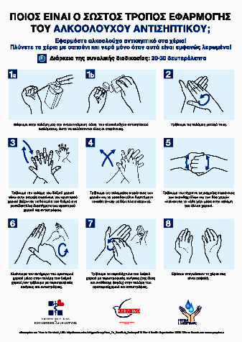

Slide 16
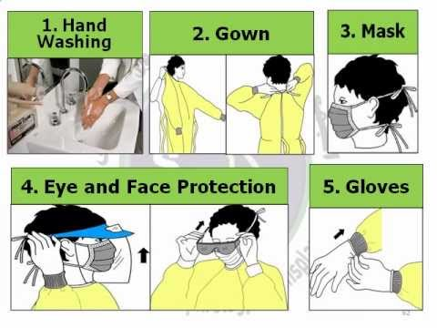
Χρησιμοποιήστε τα Μέσα Ατομικής Προστασίας (ΜΑΠ) Σωστά !! Για τη δική σας προστασία και την προστασία των ασθενών Φοράτε γάντια, ποδιά και προστασία προσώπου όταν νομίζετε ότι μπορεί να έρθετε σε επαφή με το αίμα ή άλλα δυνητικά μολυσματικά υλικά. Αλλάξτε γάντια κατά τη διάρκεια της φροντίδας του ασθενούς αν τα χέρια σας θα περάσουν από ένα μολυσμένο σημείο του σώματος του σε ένα καθαρό σημείο. Αφαιρέστε τα γάντια μετά την επαφή με τον ασθενή ή και το περιβάλλον του (συμπεριλαμβανομένου του ιατρικού εξοπλισμού.) Μην φοράτε το ίδιο ζευγάρι γάντια για την φροντίδα περισσότερων από έναν ασθενή.

Slide 17
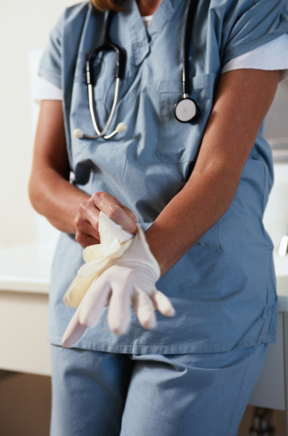
Ειδικές συστάσεις Ελέγχου Λοιμώξεων για Μονάδες Τεχνητού Νεφρού και νοσηλευτικού προσωπικού.
Φοράτε γάντια και άλλα μέσα ατομικής
προστασίας (ΜΑΠ) για όλη τη φροντίδα
του ασθενούς.
Προωθήστε την αγγειακή πρόσβαση
με ασφάλεια.
Ξεχωρίστε καθαρές περιοχές από
μολυσμένες περιοχές.
Χρησιμοποιήστε τα φιαλίδια φαρμάκου
με ασφάλεια.
Καθαρίστε και απολυμάνετε το σταθμό
αιμοκάθαρσης μεταξύ των ασθενών.
Εκτελέστε τον ασφαλή χειρισμό των συσκευών.
Αιμοκάθαρσης.

Slide 18
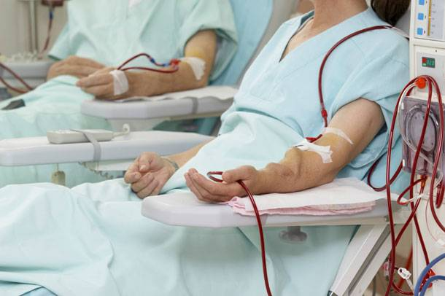
ΟΔΗΓΙΕΣ ΓΙΑ ΤΗΝ ΑΝΤΙΜΕΤΩΠΙΣΗ ΛΟΙΜΩΞΕΩΝ
ΤΩΝ ΑΙΜΟΚΑΘΑΙΡΟΜΕΝΩΝ ΑΣΘΕΝΩΝ
Οι αιμοκαθαιρόμενοι ασθενείς
είναι ευαίσθητοι στην εμφάνιση
λοιμώξεων και η ευαισθησία
αυτή οφείλεται αφενός στο
ουραιμικό περιβάλλον τους
και αφετέρου στις θεραπευτικές
παρεμβάσεις.
Η μείωση της ευαισθησίας των ασθενών για λοιμώξεις μπορεί να επιτευχθεί με τη χορήγηση επαρκούς αιμοκάθαρσης, τη διατήρηση καλού επιπέδου αιμοσφαιρίνης, την αποφυγή υπερφόρτωσης του ασθενούς με σίδηρο και τη χρήση μεμβρανών/φίλτρων αιμοκάθαρσης που ενεργοποιούν σε μικρότερο βαθμό το συμπλήρωμα και τα λευκά αιμοσφαίρια.
HELLENIC SOCIETY OF NEPHROLOGY ΟΔΗΓΙΕΣ/ΘΕΡΑΠΕΥΤΙΚΑ ΠΡΩΤΟΚΟΛΛΑ ΑΙΜΟΚΑΘΑΡΣΗΣ

Slide 19
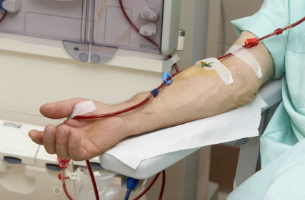
Γιατί οι Αιμοκαθαρόμενοι Ασθενείς είναι σε κίνδυνο για λοίμωξη;
Οι ασθενείς που υποβάλλονται σε αιμοκάθαρση έχουν υψηλότερο κίνδυνο λοίμωξης, που οφείλεται :
Στη συχνή χρήση των καθετήρων ή
την εισαγωγή των βελονών,
για την πρόσβαση στην κυκλοφορία
του αίματος.
Στο Εξασθενημένο ανοσοποιητικό τους σύστημα
Στη συχνή παραμονή στο νοσοκομείο και
τις χειρουργικές επεμβάσεις.

Slide 20
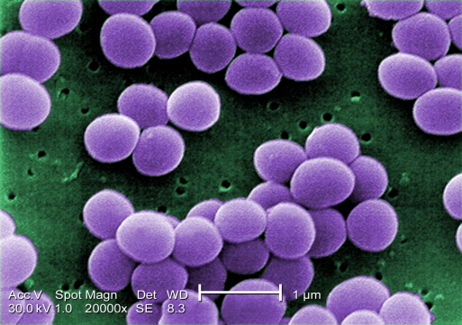
Λοιμώξεις σε ασθενείς που υποβάλλονται σε αιμοκάθαρση.
Οι μολύνσεις του αίματος είναι μια επικίνδυνη επιπλοκή της αιμοκάθαρσης .
1 στους 4 ασθενείς που κάνουν λοίμωξη
του αίματος που προκαλείται από
S. aureus (Staph) μπορούν να
αντιμετωπίσουν επιπλοκές όπως:
Ενδοκαρδίτιδα και Οστεομυελίτιδα.
Το συνολικό κόστος για κάθε λοίμωξη
μπορεί να είναι πάνω από $ 20,000.
Οι Μολύνσεις του αίματος μπορεί να προκαλέσουν σήψη (μια δυνητικά θανατηφόρα κατάσταση).
Μέχρι 1 στους 5 ασθενείς με λοίμωξη πεθαίνουν μέσα σε 12 εβδομάδες.

Slide 21
Η μείωση των λοιμώξεων των αιμοκαθαιρόμενων ασθενών με σταφυλόκοκο aureus επιτυγχάνεται με:
α) το screening των ασθενών υψηλού κινδύνου
(αυτών με ιστορικό λοίμωξης από σταφυλόκοκκο
aureus και αυτών που αιμοκαθαίρονται μέσω
κεντρικών καθετήρων) για φορεία στη μύτη.
β) τη παρέμβαση για εκρίζωση της φορείας της μύτης
με σταφυλόκοκκο aureus, στους ασθενείς υψηλού κινδύνου
HELLENIC SOCIETY OF NEPHROLOGY ΟΔΗΓΙΕΣ/ΘΕΡΑΠΕΥΤΙΚΑ ΠΡΩΤΟΚΟΛΛΑ ΑΙΜΟΚΑΘΑΡΣΗΣ

Slide 22
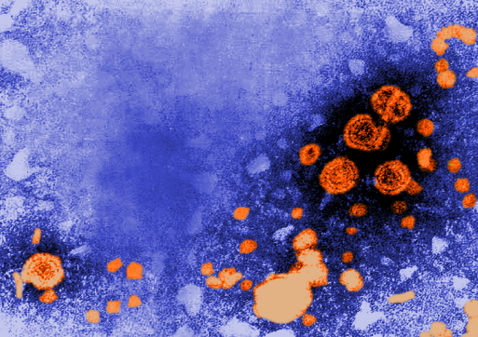
Ασθενείς που υποβάλλονται σε αιμοκάθαρση διατρέχουν κίνδυνο
εμφάνισης λοιμώξεων από ηπατίτιδα Β και C.
Η λοίμωξη του αίματος είναι μια
σοβαρή λοίμωξη που μπορεί να συμβεί όταν
τα βακτήρια ή άλλα μικρόβια εισέλθουν στο αίμα.
Οι λοιμώξεις από Ηπατίτιδα Β και C είναι
ιογενείς λοιμώξεις που μπορούν να
προκαλέσουν χρόνια (δια βίου) νόσο.
Οι ιοί της ηπατίτιδας Β και C μπορούν να ζήσουν
σε επιφάνειες και να εξαπλωθούν χωρίς ορατό
αίμα.
Ο τρόπος που τα βακτήρια μπορούν να εισέλθουν στην κυκλοφορία του αίματος των
αιμακαθαρόμενων ασθενών είναι μέσω μιας αγγειακής προσπέλασης
(καθετήρας, fistula ή μόσχευμα)

Slide 23
Πρόληψη και θεραπεία ηπατίτιδας Β, ηπατίτιδας C και HIV λοίμωξης σε αιμοκαθαιρόμενους ασθενείς.
Σε όλους τους ασθενείς που εντάσσονται σε αιμοκάθαρση ή διακομίζονται από άλλη Μονάδα Τεχνητού Νεφρού και έχουν ή όχι κάνει εμβόλιο κατά της ηπατίτιδας Β θα πρέπει να γίνεται έλεγχος για δείκτες ηπατίτιδας Β. Ο έλεγχος αυτός θα πρέπει να επαναλαμβάνεται κάθε 3-6 μήνες ανάλογα με τον επιπολασμό της ηπατίτιδας Β στη Μονάδα Τεχνητού Νεφρού.
Σε όλους τους ασθενείς που εντάσσονται σε αιμοκάθαρση ή διακομίζονται από άλλη Μονάδα Τεχνητού Νεφρού θα πρέπει να γίνεται έλεγχος για αντισώματα έναντι της ηπατίτιδας C. Ο έλεγχος αυτός θα πρέπει να επαναλαμβάνεται για 6 μήνες στους αιμοκαθαιρόμενους ασθενείς και θα πρέπει να περιλαμβάνει μία μέτρηση αντισωμάτων με ELISA και ένα τεστ επιβεβαίωσης με περισσότερο ειδική εξέταση (RIBA).
Σε όλους τους ασθενείς που εντάσσονται σε αιμοκάθαρση ή διακομίζονται από άλλη μονάδα τεχνητού νεφρού θα πρέπει να γίνεται έλεγχος για HIV λοίμωξη μετά όμως και από σύμφωνη γνώμη του αρρώστου. Από τη στιγμή που ο ασθενής υποβάλλεται σε πρόγραμμα χρόνιας περιοδικής αιμοκάθαρσης το screening για HIV δεν συνιστάται.
HELLENIC SOCIETY OF NEPHROLOGY ΟΔΗΓΙΕΣ/ΘΕΡΑΠΕΥΤΙΚΑ ΠΡΩΤΟΚΟΛΛΑ ΑΙΜΟΚΑΘΑΡΣΗΣ

Slide 24
Γενικά μέτρα πρόληψης μετάδοσης αιματογενώς παθογόνων στους αιμοκαθαιρόμενους ασθενείς
Γενικά μέτρα πρόληψης μετάδοσης των αιματογενώς παθογόνων και κανόνες υγιεινής, θα πρέπει να εφαρμόζονται και στις μονάδες αιμοκάθαρσης, ήτοι :
- Καθαρισμός και απολύμανση των εργαλείων των μηχανημάτων και των διαφόρων επιφανειών μετά από κάθε συνεδρίας αιμοκάθαρσης.
- Απαγόρευση του δανεισμού αντικειμένων μεταξύ των ασθενών.
- Συχνό πλύσιμο των χεριών και χρησιμοποίηση γαντιών μιας χρήσης.
- Χρήση μάσκας για προστασία του προσώπου και των ματιών.
Αιμοκαθαιρόμενοι ασθενείς με θετικό αυστραλιανό αντιγόνο θα πρέπει να αιμοκαθαίρονται σε ξεχωριστό δωμάτιο (κίτρινη μονάδα) με συγκεκριμένα μηχανήματα τεχνητού νεφρού.
Η πρόληψη της μετάδοσης ηπατίτιδας C στους αιμοκαθαιρόμενους ασθενείς συνιστάται να γίνεται με τα γενικά μέτρα αιμοκάθαρσης, ενώ αιμοκάθαρση σε ξεχωριστό δωμάτιο με καθορισμένο νοσηλευτικό προσωπικό συνιστάται μόνο σε μονάδες με υψηλό επιπολασμό ηπατίτιδας C.
HELLENIC SOCIETY OF NEPHROLOGY ΟΔΗΓΙΕΣ/ΘΕΡΑΠΕΥΤΙΚΑ ΠΡΩΤΟΚΟΛΛΑ ΑΙΜΟΚΑΘΑΡΣΗΣ

Slide 25
Παθητική ανοσοποίηση ή παθητική – ενεργητική ανοσοποίηση εναντίον της ηπατίτιδας Β θα πρέπει να εφαρμόζεται μετά την λόγω ατυχήματος μόλυνση (inoculation) του νοσηλευτικού/ιατρικού προσωπικού ως προληπτική θεραπεία
(στο υγιές προσωπικό και στους αιμοκαθαιρόμενους ασθενείς εάν έχουν εμβολιασθεί και δεν έχουν ανταποκριθεί στον εμβολιασμό)
Σε όλο το νοσηλευτικό και ιατρικό προσωπικό των μονάδων τεχνητού νεφρού θα πρέπει να γίνεται ενεργητική ανοσοποίηση εναντίον του ιού της ηπατίτιδας Β. Η χορήγηση των εμβολίων θα πρέπει να γίνεται είτε σε διάστημα 0,1,6 μήνες ή σε 0,1,2 και 12 μήνες. Στους εμβολιαζόμενους θα πρέπει να προσδιορίζεται ο τίτλος των αντισωμάτων και να γίνονται επιπρόσθετη χορήγηση εμβολίου σε αυτούς που δεν ανέπτυξαν προστατευτικούς τίτλους αντισωμάτων (≥10mIU/ml)
HELLENIC SOCIETY OF NEPHROLOGY ΟΔΗΓΙΕΣ/ΘΕΡΑΠΕΥΤΙΚΑ ΠΡΩΤΟΚΟΛΛΑ ΑΙΜΟΚΑΘΑΡΣΗΣ

Slide 26
ISO/ MTN / Οδηγία Ο13/Δ09.Α Διαχείριση Οροθετικών Ασθενών
Οι ασθενείς της Μονάδας Τεχνητού Νεφρού ελέγχονται ανά εξάμηνο για όλες τις αιματογενώς μεταδιδόμενες ιογενείς λοιμώξεις. Συγκεκριμένα, λαμβάνονται δείγματα αίματος μαζικά και κατόπιν φυγοκέντρησης αποστέλλονται οι οροί αίματος στο Εθνικό Κέντρο Ελέγχου Ηπατίτιδας από όπου εκδίδονται αποτελέσματα
Τα αποτελέσματα κρατούνται σε ονομαστικό αρχείο για κάθε ασθενή και βάσει αυτών προγραμματίζεται ο εμβολιασμός των ασθενών για την Ηπατίτιδα Β. Η διαχείριση των δειγμάτων γίνεται με ευθύνη του Προϊστάμενου και η τήρηση του αρχείου γίνεται από τον Ιατρό
Εκτός από τον εξάμηνο τακτικό έλεγχο, οι ασθενείς της ΜΤΝ ελέγχονται για ιογενείς λοιμώξεις και κάθε φορά που επιστρέφουν στη Μονάδα μετά από απουσία λόγω νοσηλείας σε άλλα Νοσοκομεία ή μετά από διακοπές, καθώς και όταν εντάσσονται για αιμοκάθαρση στη Μονάδα Τεχνητού Νεφρού του Νοσοκομείου για πρώτη φορά

Slide 27
ISO/ MTN / Οδηγία Ο13/Δ09.Α Διαχείριση Οροθετικών Ασθενών
Οι ασθενείς με διαγνωσμένο θετικό το αντίσωμα της Ηπατίτιδας Β υποβάλλονται σε αιμοκάθαρση σε ειδικό δωμάτιο που διαθέτει νεροχύτη, ντουλάπα και τουαλέτα. Η νοσηλεία αυτών των ασθενών, η διαχείριση του ιματισμού και των αποβλήτων της αιμοκάθαρσης γίνεται σύμφωνα με τους κανόνες πρόληψης διασποράς της Ηπατίτιδας Β
Οι ασθενείς με διαγνωσμένο θετικό το αντίσωμα της Ηπατίτιδας C αιμοκαθαίρονται στο χώρο της Μονάδας σε συγκεκριμένα μηχανήματα και διαδέχονται ο ένας τον άλλο στο πρόγραμμα συνεδριών
Σημείωση 1: Με εξαίρεση τους ανωτέρω διαχωρισμούς, οι Νοσηλευτές
διαχειρίζονται τη νοσηλεία αυτών των ασθενών με τον ίδιο τρόπο, όπως
και των θεωρούμενων ως οροαρνητικών
Σημείωση 2: Όλοι οι ασθενείς θεωρούνται εν δυνάμει θετικοί και
αντιμετωπίζονται με ανάλογη προσοχή

Slide 28
Πρόληψη και θεραπεία φυματίωσης σε
αιμοκαθαιρόμενους ασθενείς
Σε όλους του υψηλού κινδύνου ασθενείς (π.χ. ανοσοκατασταλμένοι, υποθρεπτικοί κ.α) θα πρέπει να γίνεται mantoux, η δε φυματίωση δε θα πρέπει να αποκλείεται όταν η mantoux είναι αρνητική.
Όλοι οι αιμοκαθαιρόμενοι ασθενείς με ανεξήγητο πυρετό, απώλεια βάρους, ανορεξία, ηπατομεγαλία, ανεξήγητές πνευμονικές διηθήσεις, πλευριτικό υγρό, ασκίτη ή λεμφαδενοπάθεια θα πρέπει να αξιολογούνται επισταμένως για ύπαρξη ενεργούς φυματίωση.
Θεραπεία προφύλαξης για φυματίωση συνιστάται να χορηγείται στους αιμοκαθαιρόμενους ασθενείς που έχουν θετική mantoux.
Ασθενείς με αρνητική mantoux θα πρέπει να λαμβάνουν προληπτικά αντιφυματική αγωγή εάν έχουν εκτεθεί σε περιβάλλον με κλινικά ενεργή φυματίωση .
Οι αρχές της αντιφυματικής αγωγής στο γενικό πληθυσμό εφαρμόζονται και στους αιμοκαθαιρόμενους ασθενείς αλλά δεν υπάρχουν ελεγχόμενες μελέτες που να καθορίζουν το καταλληλότερο θεραπευτικό σχήμα γι΄ αυτούς. Στους αιμοκαθαιρόμενους ασθενείς απαιτείται προσαρμογή των δόσεων για τα περισσότερα αντιφυματικά φάρμακα.
HELLENIC SOCIETY OF NEPHROLOGY ΟΔΗΓΙΕΣ/ΘΕΡΑΠΕΥΤΙΚΑ ΠΡΩΤΟΚΟΛΛΑ ΑΙΜΟΚΑΘΑΡΣΗΣ

Slide 29
ISO/ MTN / Οδηγία Ο02/Δ09.Α Πρόληψη Λοιμώξεων στο Νοσηλευτικό Προσωπικό
Το νοσηλευτικό προσωπικό μπορεί να έρθει σε επαφή με το αίμα του ασθενούς ή άλλα υγρά σώματος:
κατά τη σύνδεση ή αποσύνδεση του ασθενούς με το μηχάνημα αιμοκάθαρσης,
κατά τη λήψη αίματος για διενέργεια εξετάσεων,
κατά τη συλλογή χρησιμοποιημένου εξοπλισμού (π.χ. βελόνες),
κατά τον πωματισμό σε ασθενείς που παρουσιάζουν ρινορραγία (η πιθανότητα εμφάνισης ρινορραγίας σε ασθενείς με νεφρική ανεπάρκεια είναι αυξημένη).
Για την αποφυγή μόλυνσης, το νοσηλευτικό προσωπικό λαμβάνει τα ακόλουθα μέτρα προφύλαξης:
Για τη διενέργεια των παραπάνω, αλλά και για την φροντίδα αυτών των ασθενών γενικότερα, χρησιμοποιούνται πάντοτε γάντια. Τα γάντια αυτά δεν χρησιμοποιούνται εκτός του ειδικού δωματίου και πετιούνται στον κάδο απορριμμάτων που υπάρχει σ’ αυτό
Ο βοηθητικός εξοπλισμός (π.χ. βελόνες, πιεσόμετρα) που χρησιμοποιείται γι’ αυτού του είδους τους ασθενείς τοποθετείται ξεχωριστά από τον αντίστοιχο εξοπλισμό που χρησιμοποιείται για τους υπόλοιπους ασθενείς

Slide 30
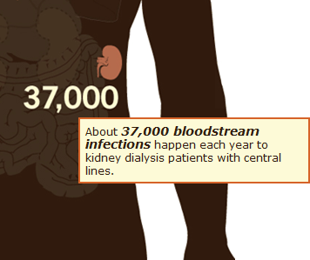
National Burden of Dialysis Infections A Cause for Concern
In the US, there are about 370,000 people relying on hemodialysis
About 75,000 people receive hemodialysis through a central line
Central lines have a higher risk of infection than a fistula or graft
CDC estimates 37,000 central line-associated bloodstream infections may have occurred in U.S. hemodialysis patients in 2008
Notes:
In this slide we consider just how common infections are among dialysis patients, especially those with central lines. In the United States, there are about 370,000 people relying on hemodialysis care. About 75,000 people receive hemodialysis through a central line. Central lines have a higher risk of infection than a fistula or graft. The CDC estimates that 37,000 central line associated bloodstream infections may have occurred in U.S. hemodialysis patients in 2008. Healthcare workers and dialysis facilities can do several things to prevent bloodstream infections and protect patients.

Slide 31
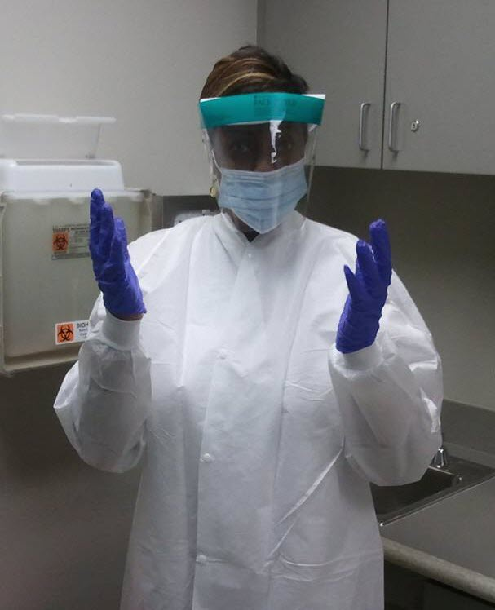
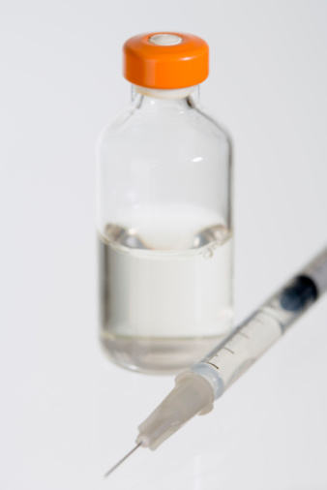
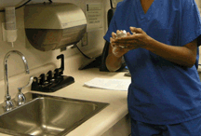
Τυπικές προφυλάξεις για τους επαγγελματίες υγείας; σε όλους τους χώρους Υγείας

Slide 32
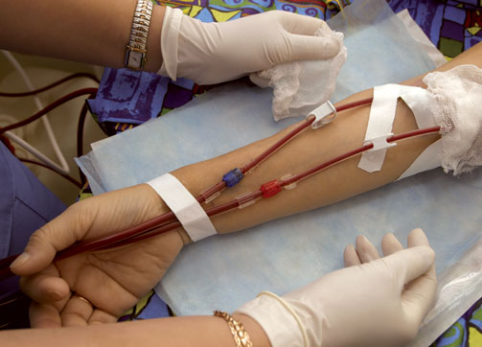
Βασικά βήματα στη Φροντίδα Fistulas / μοσχεύματος
Η Διαδικασία Σύνδεσης :
Πλύνετε το σημείο παρακέντησης.
Εκτελέστε την υγιεινή των χεριών.
Βάλτε ένα νέο, καθαρό ζευγάρι γάντια.
Φορέστε κατάλληλη προστασία προσώπου.
Εφαρμόστε στο δέρμα αντισηπτικό
και αφήστε το να στεγνώσει !
Εισάγετε τη βελόνα χρησιμοποιώντας άσηπτη τεχνική.
Αφαιρέστε τα γάντια και εκτελέστε την υγιεινή των χεριών.
Η άσηπτη τεχνική σημαίνει, προσέχοντας ιδιαίτερα να μην μολύνουν το συρίγγιο ή μόσχευμα πριν ή κατά τη διάρκεια της διαδικασίας σύνδεσης ή την αποσύνδεση

Slide 33
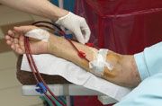
Βασικά βήματα στη Φροντίδα Fistulas / μοσχεύματος
Διαδικασία Αποσύνδεσης :
Εκτελέστε την υγιεινή των χεριών
Βάλτε ένα νέο, καθαρό ζευγάρι γάντια
Φοράτε κατάλληλη προστασία προσώπου
Αφαιρέστε τις βελόνες χρησιμοποιώντας άσηπτη τεχνική
Εφαρμόστε καθαρή γάζα / επίδεσμο στο σημείο παρακέντησης
Συμπιέστε το σημείο παρακέντησης με καθαρά γάντια
Αφαιρέστε τα γάντια και εκτελέστε την υγιεινή των χεριών

Slide 34
Για την πρόληψη και αντιμετώπιση της λοίμωξης των αγγειακών προσπελάσεων :
α) Δημιουργία φίστουλας, σε ασθενείς που είναι δυνατόν, ως αγγειακή προσπέλαση .
β) επί ύπαρξης ως μόνιμη αγγειακή προσπέλαση φίστουλας ή μοσχεύματος θα
πρέπει
- οι ασθενείς να προσαρμόζουν κατάλληλα τις συνθήκες υγιεινής τους
- να καθαρίζεται το δέρμα πριν την χρησιμοποίηση (παρακέντηση) της φίστουλας
- να χρησιμοποιείται άσηπτη τεχνική για την παρακέντηση των μοσχευμάτων και να
υπάρχει καλή εκπαίδευση του νοσηλευτικού προσωπικού για την παρακέντηση της
φίστουλας.
HELLENIC SOCIETY OF NEPHROLOGY ΟΔΗΓΙΕΣ/ΘΕΡΑΠΕΥΤΙΚΑ ΠΡΩΤΟΚΟΛΛΑ ΑΙΜΟΚΑΘΑΡΣΗΣ

Slide 35
Θεραπεία λοίμωξης της αγγειακής προσπέλασης
Η τοπική φλεγμονή της φίστουλας χωρίς πυρετό και χωρίς βακτηριαιμία θα πρέπει να θεραπεύεται με το κατάλληλο αντιβιοτικό για τουλάχιστον 2 εβδομάδες
Λοίμωξη της φίστουλας με πυρετό και ή βακτηριαιμία θα πρέπει να θεραπεύεται με κατάλληλα αντιβιοτικά ενδοφλεβίως και για 4 εβδομάδες (μεγαλύτερο διάστημα απαιτείται αν υπάρχει μεταστατική λοίμωξη), ενώ θα πρέπει να αλλάζεται και η θέση παρακέντησης της
Χειρουργική επέμβαση της φίστουλας απαιτείται σε περιπτώσεις επιμολυσμένων θρόμβων και ή σηπτικών εμβόλων
Λοίμωξη των μοσχευμάτων θα πρέπει να θεραπεύεται με κατάλληλα αντιβιοτικά ενδοφλεβίως και για διάρκεια 2-4 εβδομάδες (η χρονική διάρκεια εξαρτάται από την εμφάνιση βακτηριαιμίας) και συνήθως χρειάζεται και χειρουργική παρέμβαση
HELLENIC SOCIETY OF NEPHROLOGY ΟΔΗΓΙΕΣ/ΘΕΡΑΠΕΥΤΙΚΑ ΠΡΩΤΟΚΟΛΛΑ ΑΙΜΟΚΑΘΑΡΣΗΣ

Slide 36
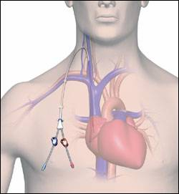
Βασικά βήματα στην Φροντίδα του κεντρικού καθετήρα.
Διαδικασία σύνδεσης Καθετήρα :
Εκτελέστε την υγιεινή των χεριών
Βάλτε ένα νέο, καθαρό ζευγάρι γάντια
Φοράτε κατάλληλη προστασία προσώπου
Εφαρμόστε αντισηπτικό του ομφαλού του
καθετήρα και αφήστε το να στεγνώσει
Συνδέστε τον καθετήρα στις γραμμές αίματος χρησιμοποιώντας άσηπτη τεχνική
Ελευθερώστε τα clamp του καθετήρα
Αφαιρέστε τα γάντια και εκτελέστε την υγιεινή των χεριών

Slide 37
ISO/ MTN /Οδηγία Ο06/Δ09.Α Σύνδεση Μέσω Κεντρικού Καθετήρα
Αποκαλύψτε τον καθετήρα απομακρύνοντας την παλιά περίδεση
Επισκοπείστε την περιοχή γύρω από το σημείο εισόδου του καθετήρα για σημεία φλεγμονής τοπικά (π.χ. ερυθρότητα, εκκρίσεις, λύση της συνέχειας του δέρματος)
Φορέστε γάντια, απλώστε το τετράγωνο και διενεργήστε αντισηψία στην περιοχή γύρω από το σημείο εισόδου, αρχικά με ιωδιούχο ποβιδόνη, και στη συνέχεια με αλκοολικό διάλυμα, με κυκλικές κινήσεις από το κέντρο προς την περιφέρεια και πετώντας στο τέλος κάθε κύκλου τη γάζα
Ελέγξτε τη λειτουργικότητα του καθετήρα, εφαρμόζοντας το μπεκ της σύριγγας σε κάθε σκέλος του καθετήρα και κάνοντας αναρρόφηση μέχρι και 5cc ανά σκέλος
Αν το αποτέλεσμα είναι ικανοποιητικό, προχωρήστε στη σύνδεση με το μηχάνημα και απορρίψτε το αίμα που έχετε αναρροφήσει. Σε καμία περίπτωση δεν επιστρέφετε το αίμα, προς αποφυγή προώθησης τυχόν θρόμβου στον ασθενή

Slide 38
ISO/ MTN Οδηγία Ο06/Δ09.Α Σύνδεση Μέσω Κεντρικού Καθετήρα
Εάν η αναρρόφηση κωλύεται λόγω πήγματος σε κάποιο από τα σκέλη του καθετήρα, επιλέξτε το σκέλος που λειτουργεί καλύτερα ως αρτηριακό και συνδέστε το άλλο σκέλος ως φλεβικό
Σε περίπτωση μεγαλύτερης δυσκολίας, ενημερώστε τον Ιατρό και προχωρήστε σε χειρισμούς, όπως κόψιμο των ραμμάτων αμφίπλευρα ή ετερόπλευρα, τράβηγμα του καθετήρα μέχρι και 1 cm προς τα μέσα ή έξω ή χορήγηση φυσιολογικού ορού με 1 cc ηπαρίνη μεσαίου μοριακού βάρους στο προβληματικό σκέλος
Εάν πάρα τις προσπάθειες που αναφέρθηκαν δεν καταστεί δυνατή η ικανοποιητική ροή αίματος από τον καθετήρα, ενημερώστε τον Ιατρό για να αντικατασταθεί

Slide 39
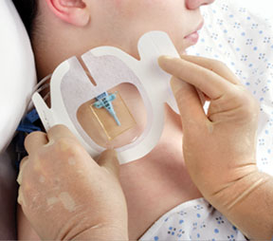
Βασικά βήματα στην Φροντίδα του κεντρικού καθετήρα.
Διαδικασία Αποσύνδεσης του Καθετήρα :
Εκτελέστε την υγιεινή των χεριών
Βάλτε ένα νέο, καθαρό ζευγάρι γάντια
Φοράτε κατάλληλη προστασία προσώπου
Αποσυνδέστε τον καθετήρα από τις γραμμές
αίματος χρησιμοποιώντας άσηπτη τεχνική
Εφαρμόστε αντισηπτικό του ομφαλού του
καθετήρα και αφήστε το να στεγνώσει
Εφαρμόστε διάλυμα που εξασφαλίζει την βατότητα των αυλών
Τοποθετήστε τα πώματα με χρήση άσηπτης τεχνικής
Βεβαιωθείτε ότι τα σκέλη του καθετήρα παραμένουν κλειστά
Αφαιρέστε τα γάντια και εκτελέστε την υγιεινή των χεριών

Slide 40
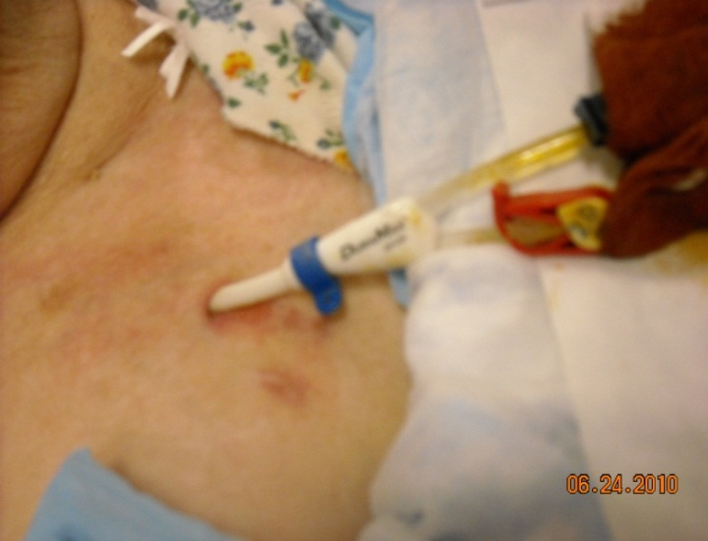
Φροντίδα του σημείου εξόδου του κεντρικού καθετήρα
Εκτελέστε την υγιεινή των χεριών
Βάλτε ένα νέο, καθαρό ζευγάρι γάντια
Να φοράτε μάσκα για το πρόσωπο εάν απαιτείται
Εφαρμόστε αντισηπτικό στο σημείο εξόδου
τον καθετήρα και αφήστε το να στεγνώσει
Εφαρμόστε αντιμικροβιακή αλοιφή
Εφαρμόστε καθαρό επίθεμα στο σημείο εξόδου
Αφαιρέστε τα γάντια και εκτελέστε υγιεινή των χεριών

Slide 41
Πρόληψη και αντιμετώπιση της λοίμωξης των κεντρικών καθετήρων
Σε όλους τους ασθενείς με λοίμωξη της αγγειακής προσπέλασης, πριν την έναρξη της θεραπείας με αντιβιοτικά, θα πρέπει να λαμβάνονται δύο ξεχωριστά δείγματα καλλιεργειών αίματος από περιφερική φλέβα
Η τοποθέτηση των μονίμων κεντρικών καθετήρων αιμοκάθαρσης θα πρέπει να γίνεται με χειρουργική προσέγγιση από εξειδικευμένο ιατρικό προσωπικό και κάτω από άσηπτες συνθήκες
Η σύνδεση και αποσύνδεση των κεντρικών καθετήρων αιμοκάθαρσης, αλλά και οποιεσδήποτε παρεμβάσεις σε αυτούς θα πρέπει να γίνουν με άσηπτες συνθήκες από εξειδικευμένο νοσηλευτικό και ιατρικό προσωπικό και με τοποθέτηση μάσκας στον άρρωστο
Οι κεντρικοί καθετήρες αιμοκάθαρσης θα πρέπει να χρησιμοποιούνται μόνο για τη διαδικασία της αιμοκάθαρσης
HELLENIC SOCIETY OF NEPHROLOGY ΟΔΗΓΙΕΣ/ΘΕΡΑΠΕΥΤΙΚΑ ΠΡΩΤΟΚΟΛΛΑ ΑΙΜΟΚΑΘΑΡΣΗΣ

Slide 42
Αιμοκαθαιρόμενοι που έχουν προσωρινό κεντρικό καθετήρα αιμοκάθαρσης και εμφανίζουν λοίμωξη εξ αυτού, ο καθετήρας θα πρέπει να απομακρύνεται και το άκρο του να στέλνεται για καλλιέργεια
Λοίμωξη εξόδου σε κεντρικούς φλεβικούς καθετήρες θα πρέπει να θεραπεύεται για 2 εβδομάδες με το κατάλληλο αντιβιοτικό (4 εβδομάδες σε περίπτωση βακτηριαιμίας). Ο κεντρικός φλεβικός καθετήρας θα πρέπει να απομακρύνεται εάν υπάρχει λοίμωξη του τούνελ ή ο άρρωστος έχει ενδείξεις λοιμώξεως για πάνω από 36 ώρες
Εάν ο κεντρικός φλεβικός καθετήρας δεν απομακρυνθεί παρά την βακτηριαιμία συνιστάται παγίδευση του καθετήρα με αντιβιοτικό, μετά την αιμοκάθαρση, για 2 εβδομάδες σε συνδυασμό με ενδοφλέβια χορήγηση του αντιβιοτικού
HELLENIC SOCIETY OF NEPHROLOGY ΟΔΗΓΙΕΣ/ΘΕΡΑΠΕΥΤΙΚΑ ΠΡΩΤΟΚΟΛΛΑ ΑΙΜΟΚΑΘΑΡΣΗΣ

Slide 43
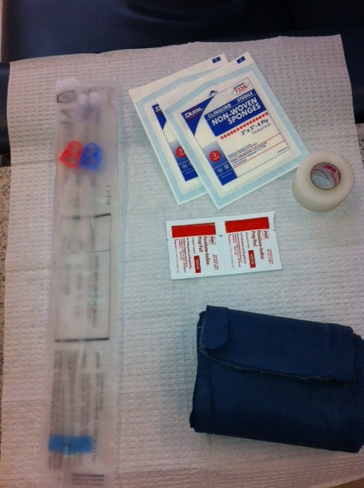
Διαθέστε ατομικά υλικά σε κάθε ασθενή.
Οποιοδήποτε υλικό που λαμβάνει κάθε ασθενής
στη μονάδα αιμοκάθαρσης μπορεί να μολυνθεί
Τα υλικά που χρησιμοποιούνται στη μονάδα
αιμοκάθαρσης θα πρέπει είτε να:
Απορρίπτονται, ή
να καθαρίζονται και να απολυμαίνονται
πριν μεταφερθούν σε ένα κοινό καθαρό
χώρο ή να χρησιμοποιηθούν σε άλλον ασθενή
Αχρησιμοποίητα φάρμακα ή προμήθειες που
λαμβάνονται στη μονάδα αιμοκάθαρσης δεν πρέπει να επιστραφούν σε ένα κοινό καθαρό χώρο (π.χ., φιαλίδια ,φάρμακα, σύριγγες, τολύπια )

Slide 44
Ασφαλής Χρήση των Φιαλιδίων φαρμακευτικής αγωγή.
Προετοιμάστε όλες τις επιμέρους δόσεις
των φαρμάκων του ασθενούς σε ένα
καθαρό χώρο, μακριά από τη αίθουσα αιμοκάθαρσης.
Η παρασκευή των δόσεων να γίνεται όσο
το δυνατόν πλησιέστερα προς τη στιγμή
της χρήσης τους
Μην μεταφέρετε φάρμακα από σταθμό σε σταθμό.
Μην προετοιμάζετε ή αποθηκεύεται φάρμακα
στην αίθουσα αιμοκάθαρσης
Το CDC συστήνει στις εγκαταστάσεις αιμοκάθαρσης:
Χρησιμοποιήστε φιαλίδια μίας δόσης όποτε είναι
δυνατόν και απορρίψτε αμέσως μετά τη χρήση
Notes:
Μόλυνση είναι η πιο κοινή αιτία νοσηλείας και η δεύτερη πιο κοινή αιτία θνησιμότητας μεταξύ των ασθενών που υποβάλλονται σε αιμοκάθαρση (HD), μετά τις καρδιοαγγειακές νόσους. Αιμοκαθαιρόμενοι ασθενείς, καθώς και το προσωπικό της αιμοκάθαρσης είναι ευάλωτα στις αναθέτουσες υγείας που σχετίζονται με λοιμώξεις (HAIs) λόγω των συχνών και παρατεταμένη έκθεση σε πολλούς πιθανούς μολυντές στο περιβάλλον αιμοκάθαρση. Η εξωσωματική φύση της θεραπείας, τις σχετικές κοινές περιβαλλοντικές συνθήκες και την ανοσοκαταστολή κατάσταση των ασθενών HD είναι σημαντικοί προδιαθεσικοί παράγοντες. Η προφανής αυξημένη πιθανότητα μετάδοσης των λοιμώξεων στις ρυθμίσεις HD οδήγησε στη δημιουργία και την εφαρμογή συγκεκριμένων και αυστηρότερων μέτρων πρόληψης και ελέγχου των λοιμώξεων εκτός από τα συνήθη πρότυπα προφυλάξεις.

Slide 45
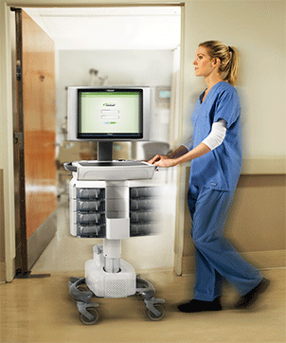
Κατευθυντήριες γραμμές για τα Φάρμακα
Μην χρησιμοποιείτε το ίδιο καλάθι
φαρμακευτικής αγωγής για να
παραδώσετε τα φάρμακα σε πολλούς
ασθενείς
Μην μεταφέρετε φιαλίδια από φάρμακα,
σύριγγες, τολύπια εμποτισμένα
με οινόπνευμα, ή προμήθειες στις
τσέπες σας
Βεβαιωθείτε ότι προετοιμάσατε το φάρμακο
σε καθαρό χώρο μακριά από το σταθμό του
ασθενούς και να το μεταφέρετε στο σταθμό του ασθενούς, για αυτόν
τον ασθενή, μόνο κατά τη στιγμή της χρήσης

Slide 46
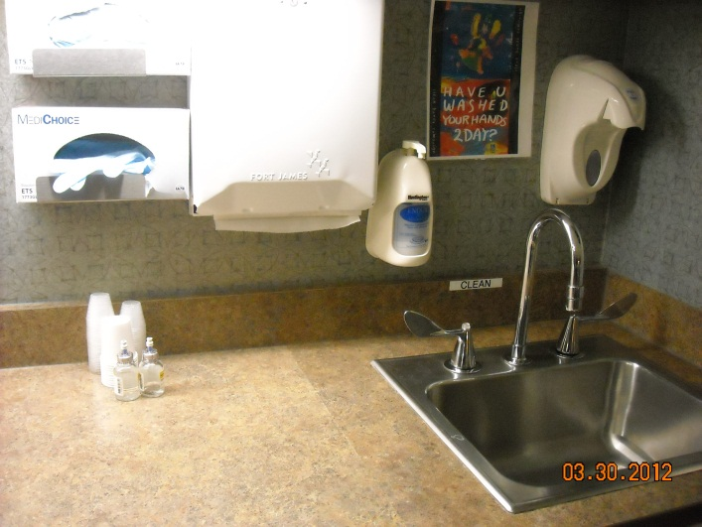
Ξεχωρίστε καθαρές από μολυσμένες περιοχές
Οι Καθαρές περιοχές θα πρέπει να
χρησιμοποιούνται για την παρασκευή,
το χειρισμό και την αποθήκευση των
φαρμάκων και των αχρησιμοποίητων
προμηθειών και εξοπλισμού
Η ΜΤΝ θα πρέπει να έχει καθαρή
περιοχή φαρμάκου και καθαρούς
χώρους εφοδιασμού Ως μολυσμένες θα αντιμετωπίζονται οι
περιοχές όπου χρησιμοποιούνται προμήθειες και εξοπλισμός. Μην χειρίζεστε ή αποθηκεύετε φάρμακα ή καθαρές προμήθειες στην ίδια περιοχή, όπου χρησιμοποιούνται εξοπλισμός ή δείγματα αίματος Θυμηθείτε: Οι σταθμοί θεραπείας είναι μολυσμένες περιοχές!

Slide 47
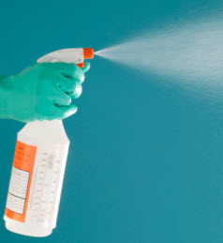
Καθαρισμός και απολύμανση της Μονάδας Αιμοκάθαρσης
Καθαρισμός και απολύμανση μειώνουν τον
κίνδυνο εξάπλωσης της λοίμωξης
Καθαρισμός γίνεται με τη χρήση απορρυπαντικού,
νερού και τριβής, για την απομάκρυνση του
αίματος, των σωματικών υγρών, και άλλων
ρυπαντών από αντικείμενα και επιφάνειες
Απολύμανση είναι μια διαδικασία που
σκοτώνει πολλά ή όλα τα υπόλοιπα μικρόβια
που προκαλούν λοίμωξη σε καθαρές επιφάνειες
και αντικείμενα
Χρησιμοποιήστε ένα καταχωρημένο στην EPA
απολυμαντικό του νοσοκομείου
Ακολουθήστε τις οδηγίες της ετικέτας για τη σωστή
αραίωση
Να φοράτε γάντια κατά τη διάρκεια της διαδικασίας
καθαρισμού & απολύμανσης

Slide 48
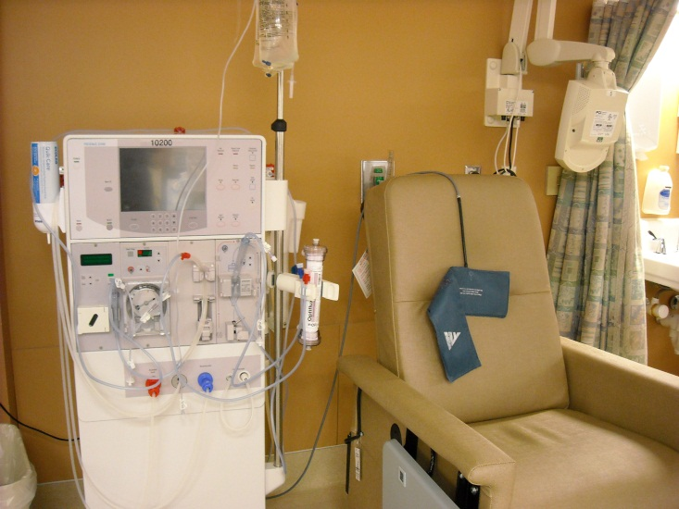
Απολύμανση της Μονάδας Αιμοκάθαρσης
Όλες οι επιφάνειες του εξοπλισμού να
θεωρούνται ότι έχουν μολυνθεί μετά από
μια συνεδρία αιμοκάθαρσης και ως
εκ τούτου θα πρέπει να απολυμαίνονται
Αφού ο ασθενής φεύγει από την αίθουσα
αιμοκάθαρσης γίνεται απολύμανση ,
(συμπεριλαμβανομένων καρεκλών,
δίσκων, πάγκων, και μηχανημάτων) μετά από κάθε θεραπεία ασθενή.
Σκουπίστε όλες τις επιφάνειες
Οι επιφάνειες πρέπει να είναι υγρές με απολυμαντικό και να αφήνονται να
στεγνώσουν στον αέρα
Δώστε ιδιαίτερη προσοχή στον καθαρισμό στους πίνακες ελέγχου στα
μηχανήματα αιμοκάθαρσης και άλλες επιφάνειες που αγγίζονται συχνά

Slide 49
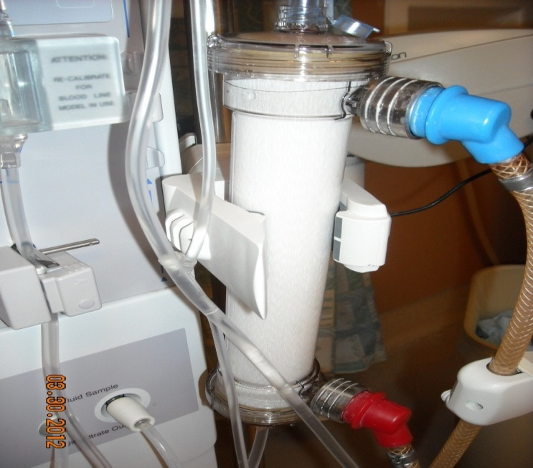
Ασφαλής χειρισμός των φίλτρων αιμοκάθαρσης
και των σωληνώσεων αίματος.
Πριν από την αφαίρεση ή τη μεταφορά
χρησιμοποιημένων φίλτρων αιμοκάθαρσης
και των σωληνώσεων αίματος, καλύψτε
τη θύρα του φίλτρου με το καπάκι της
συσκευής και κλείστε το
σφιγκτήρα των σωληνώσεων αίματος
Τοποθετήστε όλα τα χρησιμοποιημένα φίλτρα
και τις σωληνώσεις αίματος
σε στεγανά δοχεία για τη μεταφορά από
το σταθμό για επανεπεξεργασία ή για απόρριψη
Εάν τα φίλτρα αιμοκάθαρσης επαναχρησιμοποιούνται, ακολουθήστε
δημοσιευμένες μεθόδους (π.χ. πρότυπα AAMI) για επανεπεξεργασία
AAMI is the Association for the Advancement of Medical Instrumentation

Slide 50
Διεθνείς οργανισμοί έχουν δημιουργήσει κατευθυντήριες γραμμές και συστάσεις σχετικά με την πρόληψη και τον έλεγχο των λοιμώξεων και για την εφαρμογή αυτών των ρυθμίσεων στην ΑΚ
Σε αυτούς περιλαμβάνονται τα Κέντρα Ελέγχου και Πρόληψης Νοσημάτων (CDC), (ECDC),
Κ / DOQI, (Kidney Disease Outcomes Quality Initiative)
EBPG (European Best Practice Guidelines)
ERBP (European Renal Best Practice)
KDIGO (Kidney Disease: Improving Global Outcomes),
EDTNA / ERCA et all
Ωστόσο, αυτές οι κατευθυντήριες γραμμές είναι εκτεταμένες και μερικές φορές διαφέρουν μεταξύ των διαφόρων φορέων.
Στόχος σε αυτή την προσπάθεια είναι να διευκολύνει την πρόσβαση, την αύξηση της ευαισθητοποίησης και να ενθαρρύνει την εφαρμογή μεταξύ των παρόχων της αιμοκάθαρσης, με την αναθεώρηση, την εξέλιξη και συγκρίνοντας τα βασικά στοιχεία των κατευθυντήριων γραμμών και των συστάσεων σχετικά με την πρόληψη και τον έλεγχο των λοιμώξεων σε μονάδες ΑΚ

Slide 51
Αντί επιλόγου
Φόρος Τιμής στο ΔΑΣΚΑΛΟ !!

